Slide 1
Peran Instalasi RS Untuk Mendukung Implementasi INA- DRG
Dr. drg. Yulita Hendrartini, M.Kes.

Slide 2
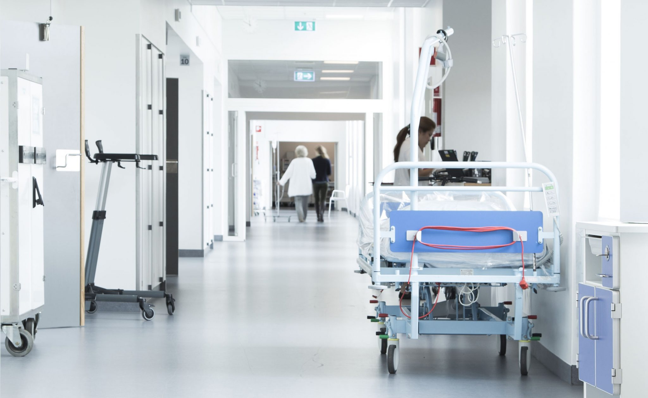
PENDAHULUAN
Implementasi DRG di rumah sakit memerlukan perubahan dan dukungan dari :
SDM medis dan non medis
Sistem informasi
Billing system
Perubahan budaya organisasi RS
(→ kepedulian terhadap biaya /
efisiensi)

Slide 3
PERAN REKAM MEDIK

Slide 4
DATA DASAR UNTUK INA DRG
(SK No 989/Menkes/SK/IX/2007)
Identitas pasien (RN dan lain-lain)
Tanggal masuk RS
Tanggal keluar RS
Lama rawatan(LOS)
Tanggal Lahir
Umur (dalam tahun) ketika masuk RS
Umur (dalam hari) ketika masuk RS
Umur (dalam hari) ketika keluar RS
Jenis kelamin
Berat Badan Baru Lahir (gram)
11. Status Ketika Pulang (DISCHARGE)
12. Diagnosis Utama
13. Diagnosis Sekunder (Komplikasi & Ko-morbiditi)
14. Prosedur/Pembedahan

Slide 5
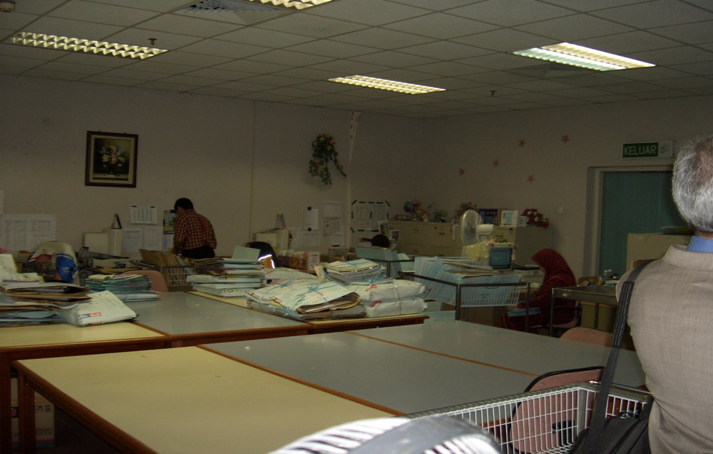
Bagian Pemeriksaan kelengkapan dokumen Rekam Medik (maks 72 jam) → 15 orang

Slide 6
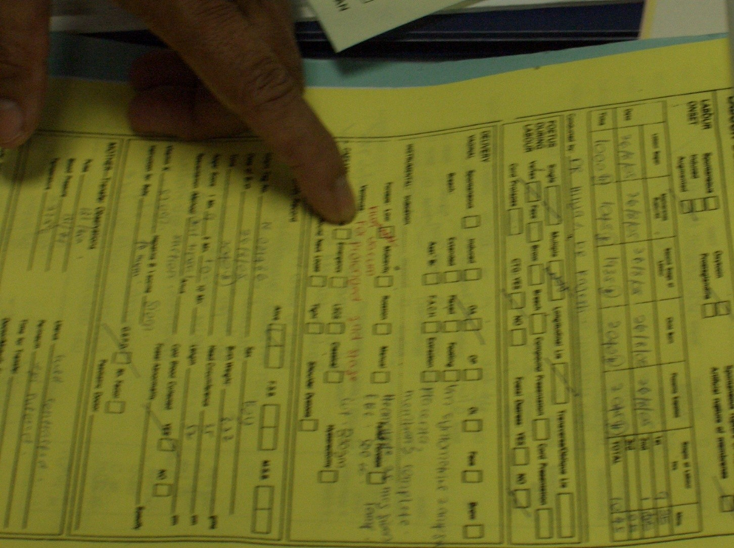
Borang Casemix

Slide 7
GROUPING DRG
Dasar penentuan group :
Principal Diagnosis: menjadi penyebab rawat inap di rumah sakit
Complication: kondisi yang timbul setelah dirawat di rumah sakit (terkait dengan principal diagnosis)
Co-morbidity: keadaan yang telah ada sebelum pasien mondok atau kondisi kronik yang telah ada sebelumnya
Principal Procedure:
) prosedur yang dilakukan sebagai pengobatan definitifbukan
untuk eksplorasi diagnosis, atau untuk mengobati komplikasi.
) Prosedur utama ini terkait dengan diagnosis utama.

Slide 8
KODING INA DRG
Diagnosa primer dan sekunder
→ ICD X
Prosedur / Tindakan
→ ICD 9-CM
KOMPETENSI PETUGAS CODING ??
MEDIS
NON MEDIS
SALAH KODING → SALAH KODE DRG → COST

Slide 9
Kompetensi Petugas Koding
Dokter (Singapura)
Trainer : dari Australia
Perawat terlatih (Malaysia )
Trainer : 3M
Petugas rekam medik
Trainer : ???
Idealnya pembuat software (Internasional standard)

Slide 10
Petugas Koding
Employing coders' with medical knowledge
Coding education by overseas trainers from NZ & Australia (International standard)
Hands-on training on using DRG system & ICD9CM books

Slide 11
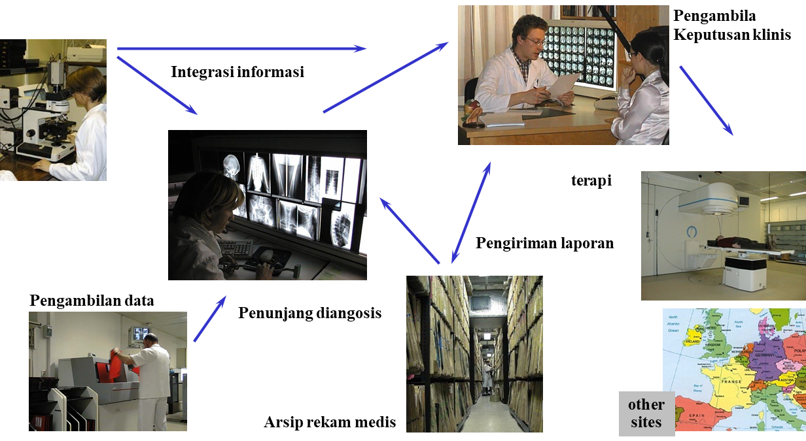
Sistem Informasi Rumah Sakit
Harus mampu menjembatani workflow pelayanan pasien yang kompleks.
Kunci : data dan informasi antar departemen.

Slide 12
Masalah yang Dihadapi Dalam Pengkodean Diagnosis Dalam Implementasi Sistem DRG di RS
Ketidaklengkapan RM pasien
Informasi tentang data data pasien yang tidak lengkap
Umur, jenis kelamin, no rekam medis, admission
data (diagnosis awal, diagnosis akhir). Data
kepulangan
Informasi dari kegiatan kegiatan klinis
Tidak ada diagnosis utama
Tidak ada diagnosis sekunder
Prosedur tindakan atau operasi tidak lengkap tertulis

Slide 13
Pencatatan data rekam medik dan keuangan yang kurang lengkap, mis :
Pada prosedur cateterisasi jantung jumlah pemakain stent tidak jelas ( 1, 2 atau 3)
Prosedur perawatan tdk lengkap , tidak tertulis kateterisasi (sehingga bisa membuat salah pengelompokkan), contoh:
pemasangan ADO (seharusnya + kateterisasi), sehingga pengelompokkan DRG bisa berubah dari koding DRG … menjadi DRG …

Slide 14
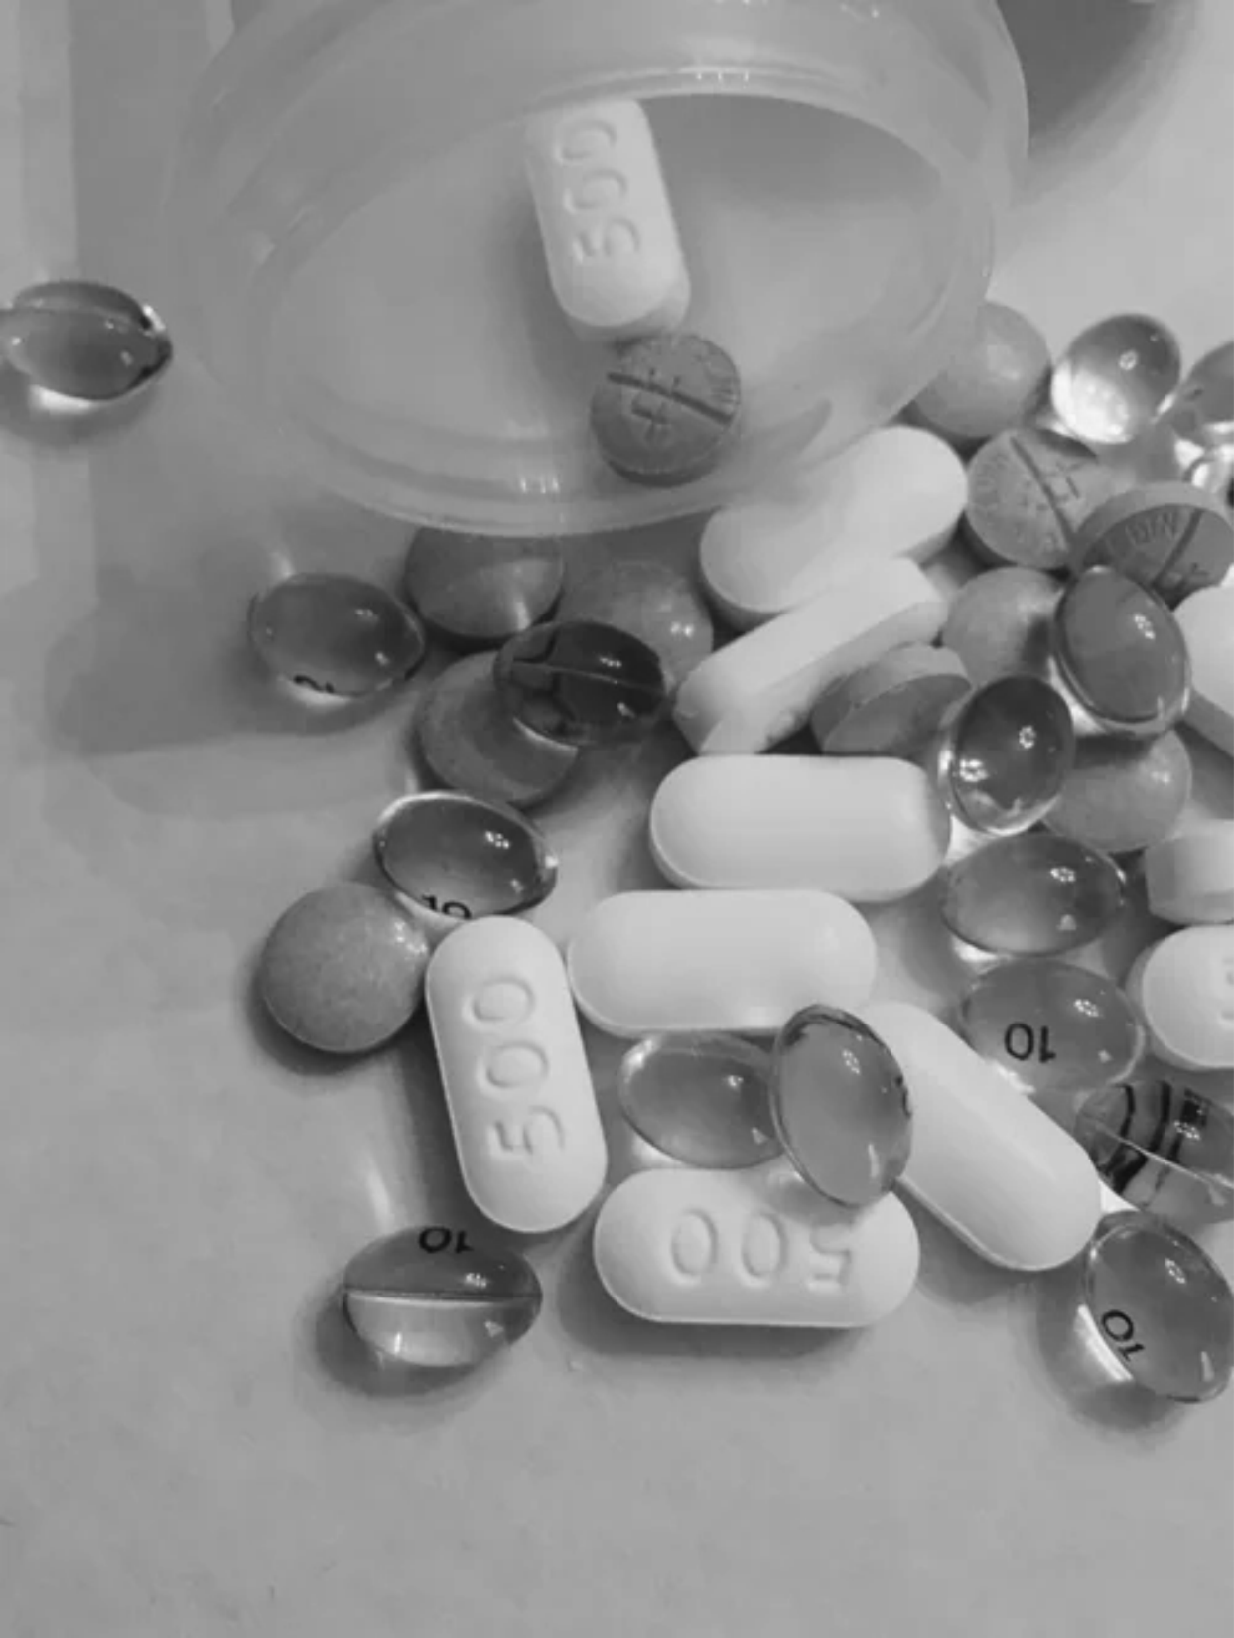
PERAN FARMASIS DALAM DRG

Slide 15
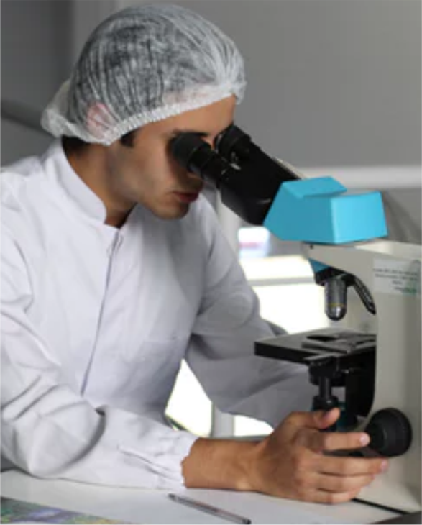
PERAN FARMASIS DALAM DRG
PERAN MANAJERIAL
Perencanaan
Menjamin supply obat
distribusi obat / ODD
PHARMACEUTICAL CARE→ bersama sama menyusun CP
Ketepatan pemilihan obat
Dosis obat
Efek samping obat
Interaksi obat
Pelaporan adverse drug reaction
PHARMACO ECONOMY
Pemilihan obat yang cost efektif

Slide 16
REVIEW UTILISASI OBAT
Kajian utilisasi obat adalah evaluasi penggunaan obat dengan cara :
review peresepan dokter
jumlah resep
jumlah R/ dalam satu resep
jumlah obat pada setiap lembar resep
pemberian obat oleh apotek
jumlah obat dikurangi / diganti oleh apotek
penggunaan obat oleh pasien.
kecenderungan peserta meminta obat secara berlebihan dengan maksud untuk digunakan oleh pihak lain atau untuk dijual kembali.
Melalui forum komunikasi dgn Klinisi

Slide 17
RETROSPECTIVE REVIEW OBAT
Indikator ketidakrasionalan pemberian obat(WHO, 1993):
Rata rata jumlah obat per kunjungan
Persentase penggunaan obat generik
Persentase penggunaan obat antibiotika
Persentase pemberian obat Injeksi;
Persentase obat yang berasal dari formularium atau daftar obat esensial.

Slide 18
RETROSPECTIVE REVIEW OBAT
Penetapan daftar nama obat generik maupun patent (Formularium)
– Di luar formularium akan di tolak
Kajian terhadap pedoman tentang penggunaan obat yang rational appropriate

Slide 19
CONCURRENT REVIEW UTILISASI OBAT
penentuan apakah pengobatandilakukan sesuai dengan pedoman yang telah disepakati.
Memantau dampak atau reaksi penggunaan obat selama pasien menggunakan jenis obat tertentu.
Sebagai contoh :
Pemantauan resep, seperti pasien diberi obat sebanyak 12 tablet, berapa yang diminum? Mungkin hanya sekitar 50% obat tersebut dikonsumsi pasien. Jadi, inefisiensi obat bisa sangat besar karena ketidaktahuan dari pasien.
Pemantauan efek samping dari penggunaan obat dan pemantauan reaksi interaksi dari penggunaan beberapa jenis obat.

Slide 20
PERAN UNTUK MENDUKUNG PENGENDALIAN BIAYA
Drug Utilization Review
Feed back peresepan rasional
Cost information:
pemilihan obat yang cost effective (Formularium)
Sosialisasi generic name
Rata rata Biaya obat dan farmasi di RS 50 – 60% dari total biaya pelayanan

Slide 21
PERAN BAGIAN KEUANGAN

Slide 22
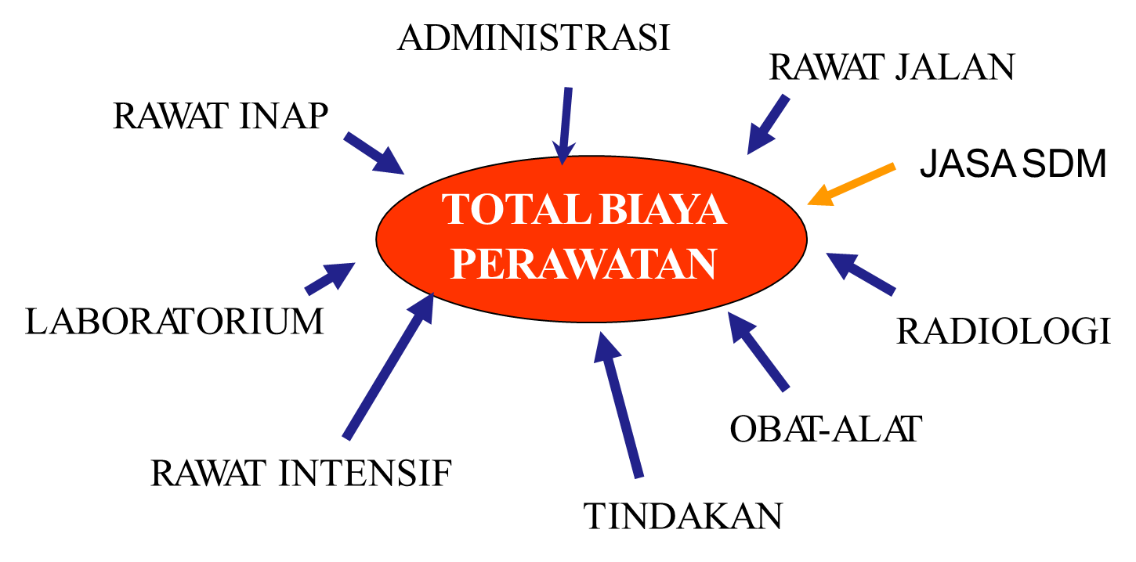
KOMPONEN BIAYA RUMAH SAKIT

Slide 23
PERAN BAGIAN KEUANGAN
Monitoring dan evaluasi
Kontrol biaya
Kontrol sumber daya
Feed back ke manajemen dan provider
TARIF VS UNIT COST ??

Slide 24
KASUS OUTLIER
DILAKUKAN AUDIT MEDIK :
apakah layak mendapat pembayaran tambahan sebagai kasus outlier (berdasarkan LOS dan sumberdaya yang terserap)
Dimaksudkan untuk melindungi RS dari kerugian finansial yang besar karena kasus-kasus mahal
Pembayaran kasus outlier ditambahkan pada DRG adjusted base payment rate
Kasus outlier harus mendapat persetujuan untuk mendapatkan pembayaran (siapa ??)

Slide 25
PERAN KOMITE MEDIK
MENDORONG PEMBUATAN CLINICAL PATHWAY

Slide 26
The Experience of Taiwan in Using CP
7 Benefits of CP implementation in 8 Hospital in Taiwan:
reducing the number of hospitalization days
reducing medical expenses
improving the quality of medical care
facilitating interdepartmental cooperation
rationalizing & standardizing medical treatment procedures
fostering patient satisfaction by providing health education
providing an evidentiary basis for medical
treatment and minimizing disputes as to care

Slide 27
PELAYANAN JANTUNG TERPADU
Perjan Rumah Sakit Dr. Cipto Mangunkusumo
Jl. Diponegoro No. 71 Jakarta Pusat 10430 Kotak Pos 1086
Gd. CMU Lt. II Telp. (021) 3916417, 3918301, 3910346 Ext. 5020, 5006, 5007 Fax
(021) 3910346
Clinical Pathway for CABG
 | Preoperasi | Hari Operasi | POD Ke 1 | POD ke-2 - 3 | POD ke 4 - 5
Kardiovascul ar | -Tekanan darah bilateral -Berat Badan & Tinggi Badan | Monitor & atasi : -Perdarahan -Menggigil -Arythmia - Hemodinamik -Inotropik -Obat-obatan (setelah 8 jam Postop) -ASA -Digoxin -Metoprolol | -Tanda- tanda vital setiap 2 jam -Telemetry -Cabut line arteri & CVP -Obat- obatan -2 g MGSO₄ | -Tanda- tanda vital setiap 4 jam - Telemetry | Tanda- tanda vital sebelum pulang Cabut pacing wire

Slide 28
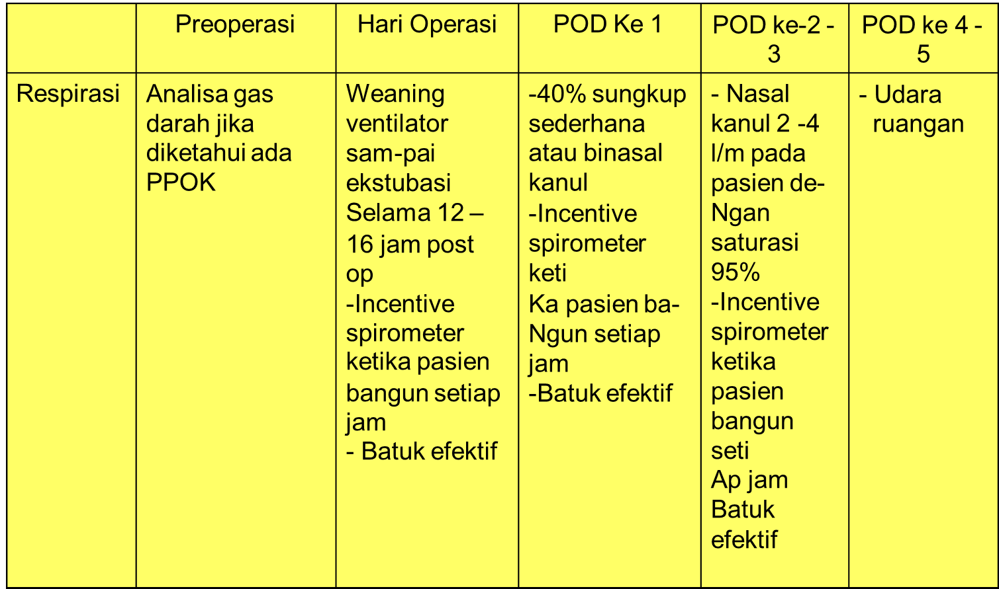
PELAYANAN JANTUNG TERPADU
Perjan Rumah Sakit Dr. Cipto Mangunkusumo
Jl. Diponegoro No. 71 Jakarta Pusat 10430 Kotak Pos 1086
Gd. CMU Lt. II Telp. (021) 3916417, 3918301, 3910346 Ext. 5020, 5006, 5007 Fax
(021) 3910346

Slide 29
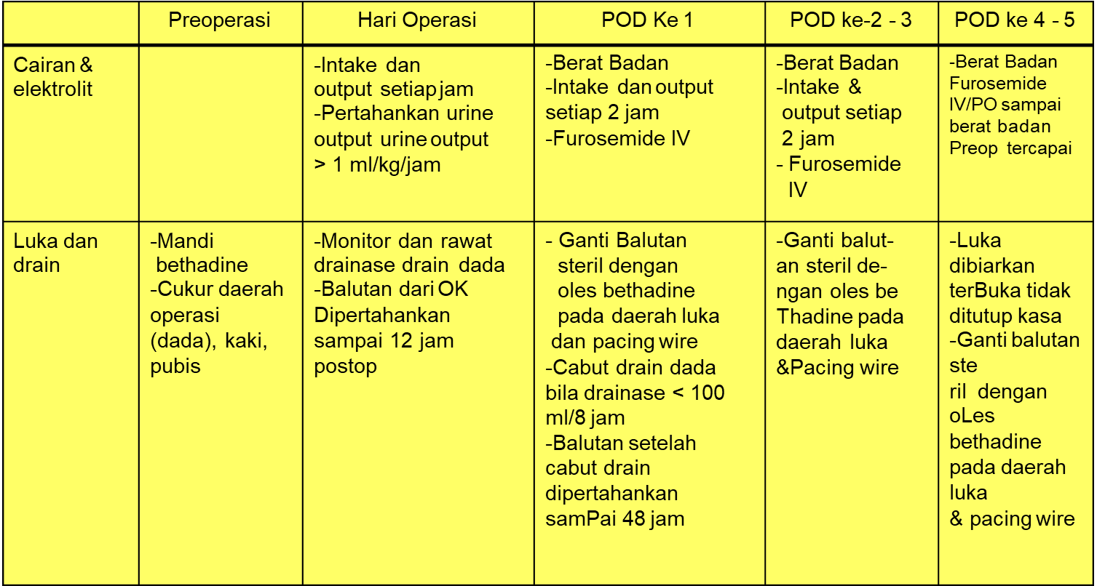
PELAYANAN JANTUNG TERPADU
Perjan Rumah Sakit Dr. Cipto Mangunkusumo
Jl. Diponegoro No. 71 Jakarta Pusat 10430 Kotak Pos 1086
Gd. CMU Lt. II Telp. (021) 3916417, 3918301, 3910346 Ext. 5020, 5006, 5007 Fax
(021) 3910346
Clinical Pathway for CABG

Slide 30
PELAYANAN JANTUNG TERPADU
Perjan Rumah Sakit Dr. Cipto Mangunkusumo
Jl. Diponegoro No. 71 Jakarta Pusat 10430 Kotak Pos 1086
Gd. CMU Lt. II Telp. (021) 3916417, 3918301, 3910346 Ext. 5020, 5006, 5007 Fax
(021) 3910346
Clinical Pathway for CABG
 | Preoperasi | Hari Operasi | POD Ke 1 | POD ke-2 - 3 | POD ke 4 - 5
Kontrol nyeri |  | -Kontinyu Morfin -Sulfat IV | Morfin distop analgetik diberikan paracetamol | Paracetamol | Paracetamol
Nutrisi | -Puasa mulai dari tengah malam | -Puasa -NGT ditampung se Cara pasif atau low suction | -Cabut NGT -Berikan minum air putih atau the manis | -Makanan tinggi kalori, tinggi protein | -Diet ditingkat Kan secara bertahap
Aktivitas |  | -Mobilisasi di tempat tdur sampai duduk di kursi setelah ekstubasi | - Mobilisasi di sekitar tempat tidur setiap 8 jam | -Mobilisasi di sekitar ruangan 3 kali Sehari kemudian dikoridor Ruangan 4 kali sehari | -- Mobilisasi di koridor ruang an naik tangga (12 anak tangga) 1 kali sehari

Slide 31
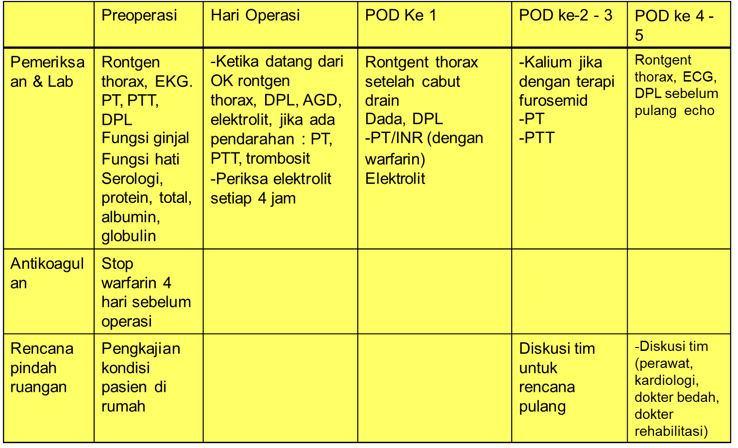
PELAYANAN JANTUNG TERPADU
Perjan Rumah Sakit Dr. Cipto Mangunkusumo
Jl. Diponegoro No. 71 Jakarta Pusat 10430 Kotak Pos 1086
Gd. CMU Lt. II Telp. (021) 3916417, 3918301, 3910346 Ext. 5020, 5006, 5007 Fax (021) 3910346
Clinical Pathway for CABG

Slide 32
DUKUNGAN SIM

Slide 33
Sistem Informasi Rumah Sakit
Harus mampu menjembatani workflow pelayanan pasien yang kompleks.
Kunci : data dan informasi antar departemen harus interoperabel.

Slide 34
Controlling Casemix
Hospitals require software for …...
■ Clinical Costing;
■ “Ad Hoc” reporting;
■ Clinical Indicator analysis;
■ DRG budget analysis;  Coding assistance;  Nursing dependency;  Interface to Grouper
+ plus ….Hospitals need “Grouper” software.

Slide 35
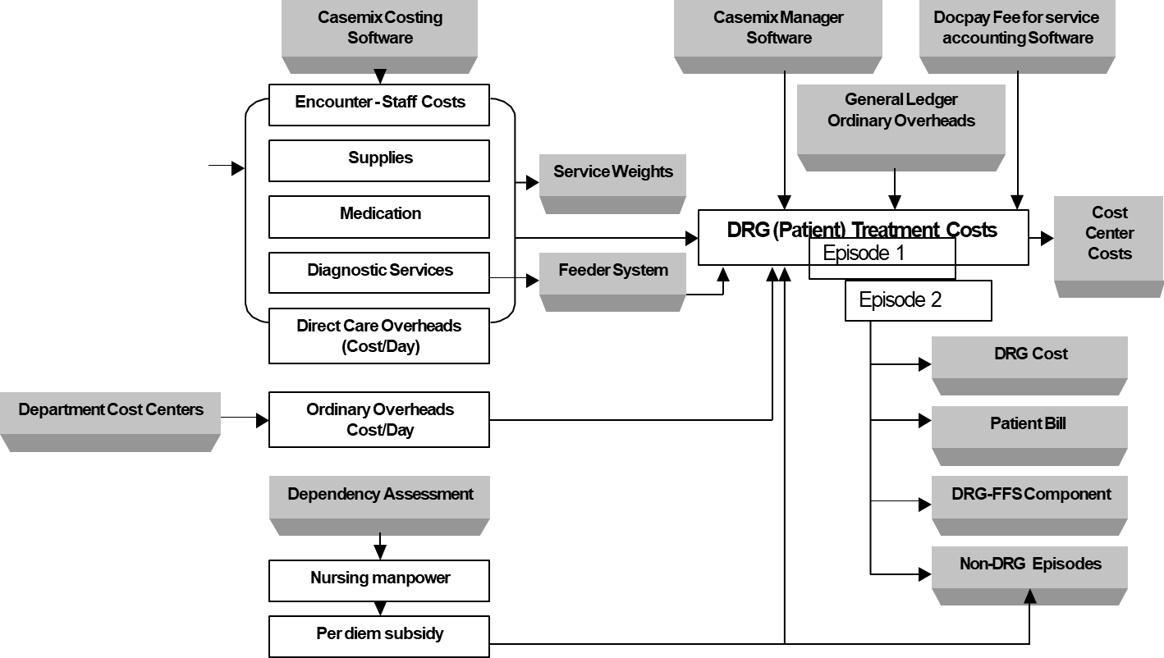
Flow Chart - Casemix® Costing

Slide 36
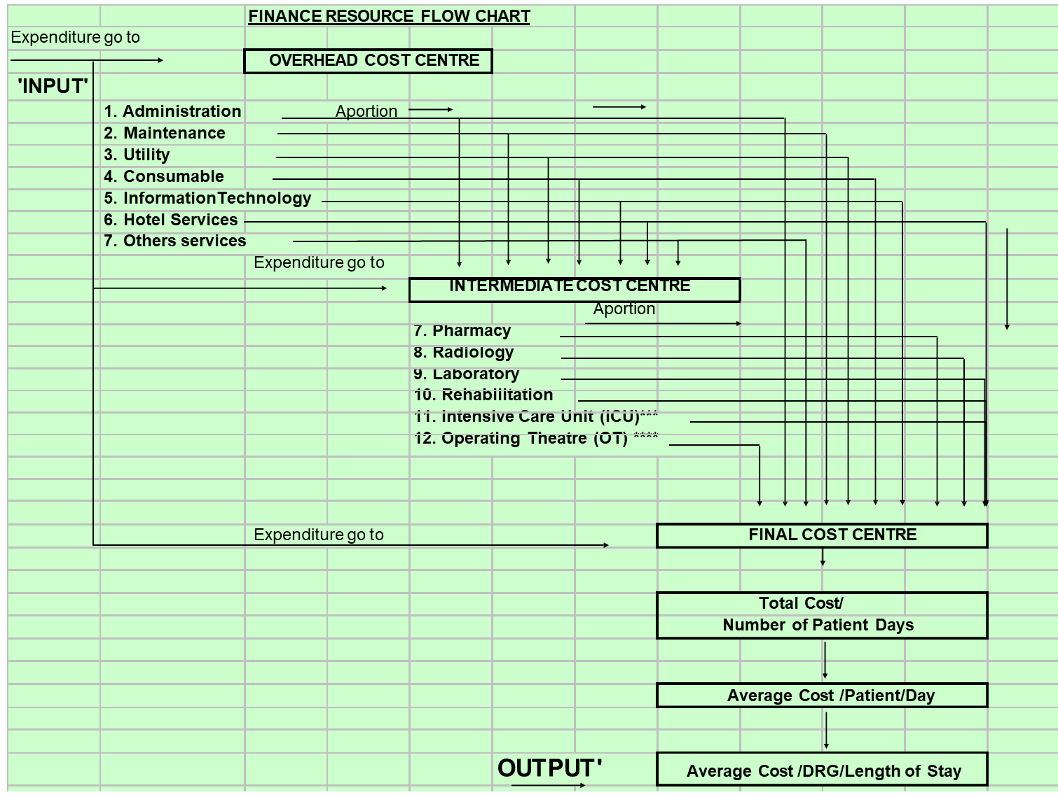

Slide 37
Prasyarat Data Untuk Sistem DRG
Penulisan diagnosis yang akurat
Sistem pencatatan yang baik (MR)
Sistem pengkategorian diagnosis atau penyakit
Sistem pengkategorian prosedur perawatan
Costing Data yang akurat

Slide 38
Produk Akhir DRG Singapore
Petugas Coding : dokter umum

Slide 40
KESIMPULAN
Keberhasilan Implementasi DRG di RS merupakan pekerjaan multidisipliner:
Rekam medis → klasifikasi
Dokter → clinical pathway
Keuangan → costing
Sistem informasi → standarisasi dan aplikasi

Slide 41
KESIMPULAN
Pelaksanaan DRG merupakan alternatif untuk meninjau kembali perhitungan biaya pelayanan dan sistem pencatatan medis agar dapat memberikan pelayanan berkualitas dalam harga yang kompetitif.
meskipun DRG dapat mengefisiensikan biaya, prakteknya tidak semudah yang dibayangkan u/ Indonesia yang standar pelayanan medisnya belum diterapkan secara penuh karena sistem pembiayaan lebih banyak bersifat fee for service.

Slide 42
Thank You

